Slide 1
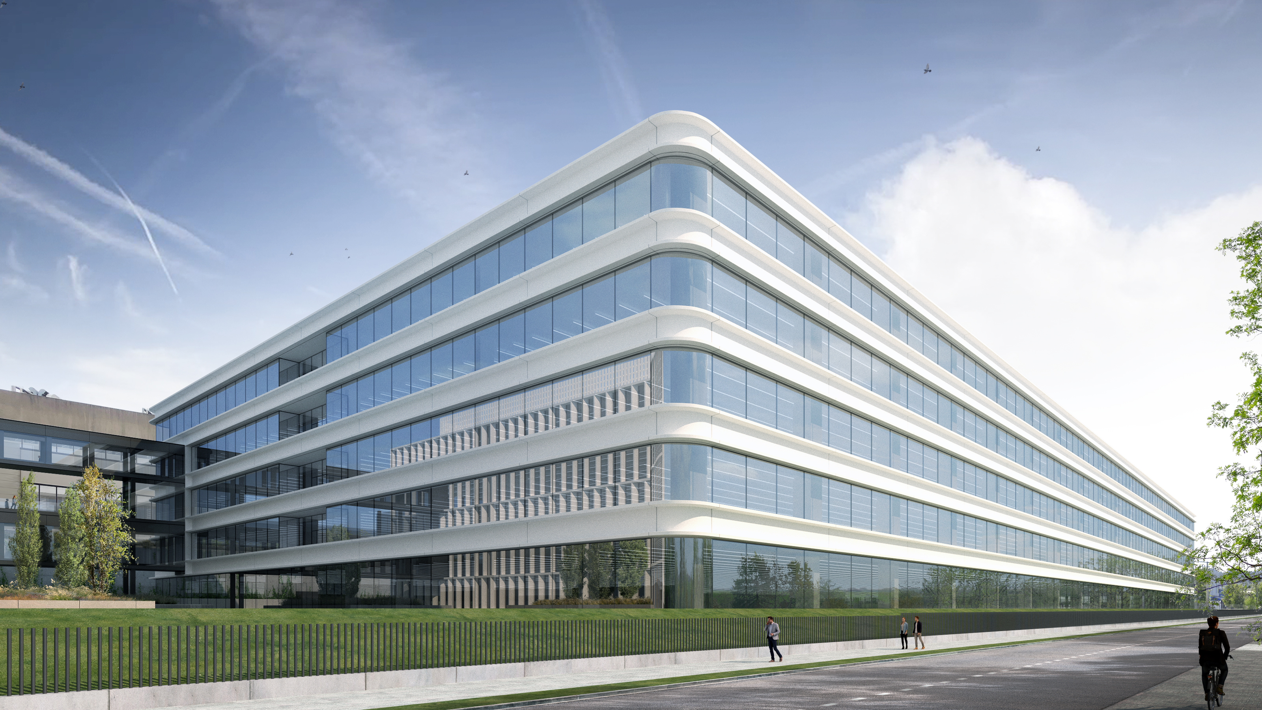
Instalaciones Zara Comercial
Proyecto colaborativo con metodología BIM.

Slide 2
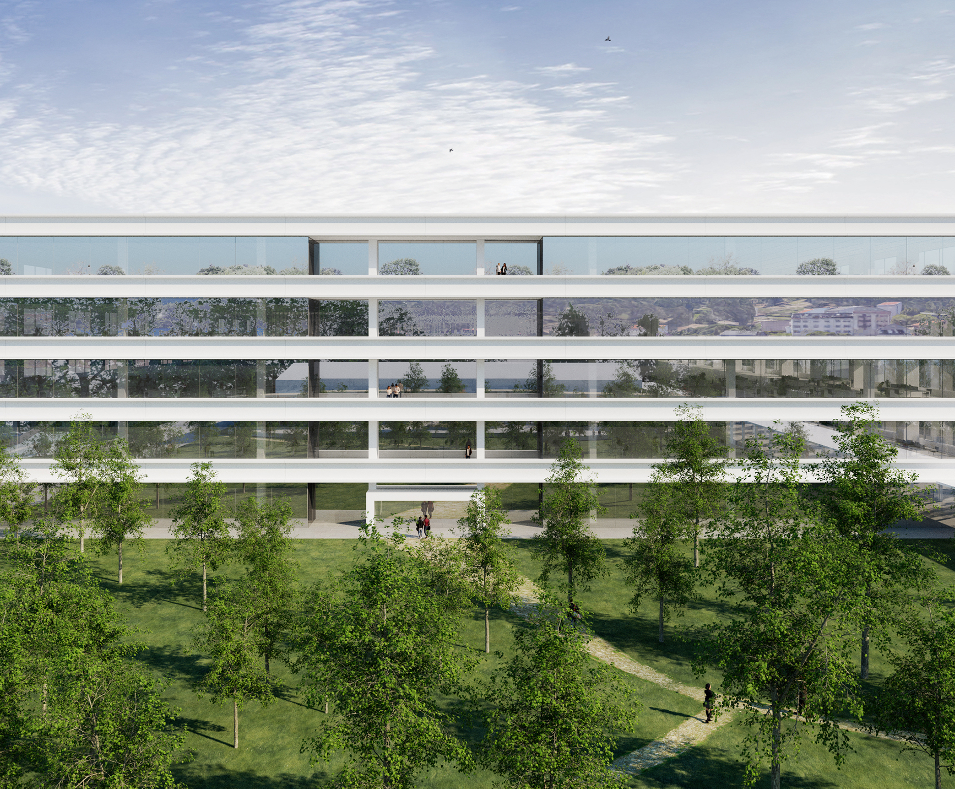
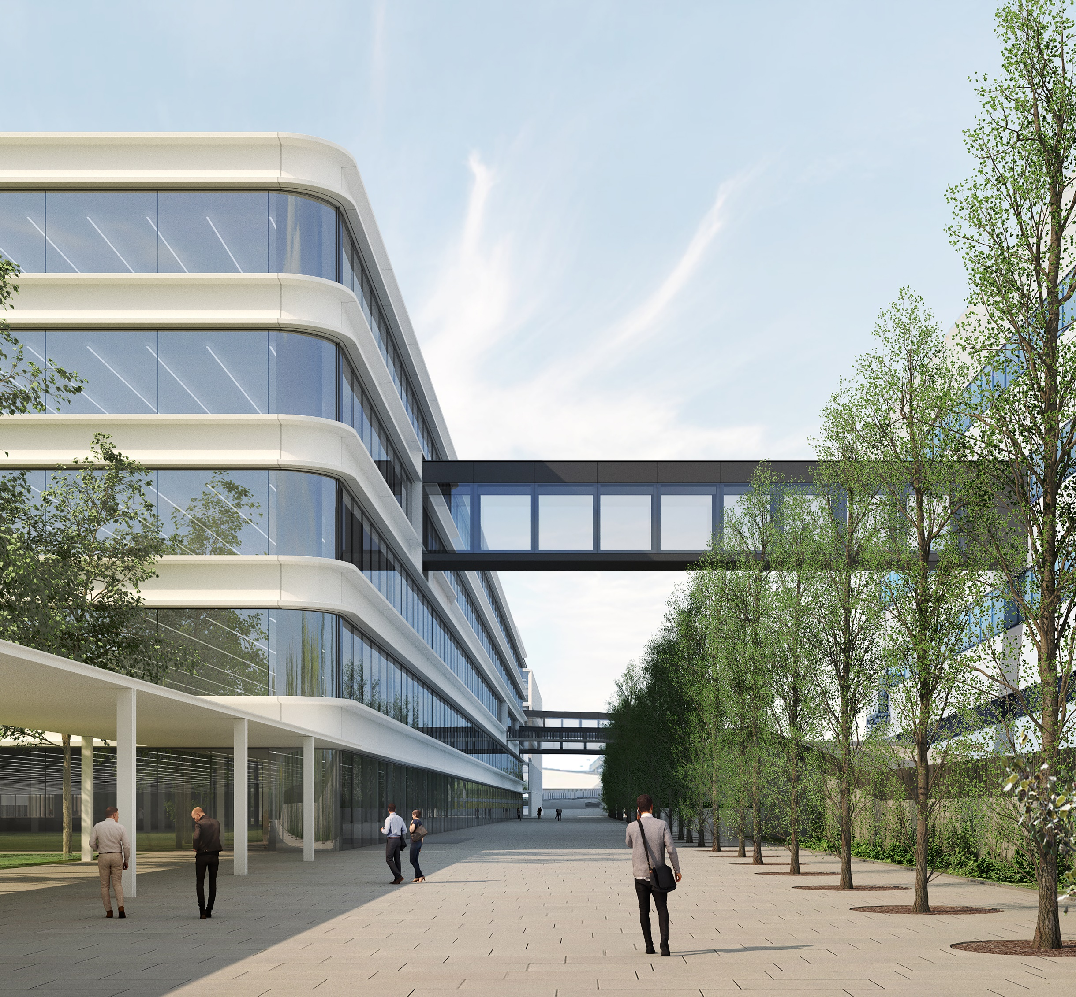
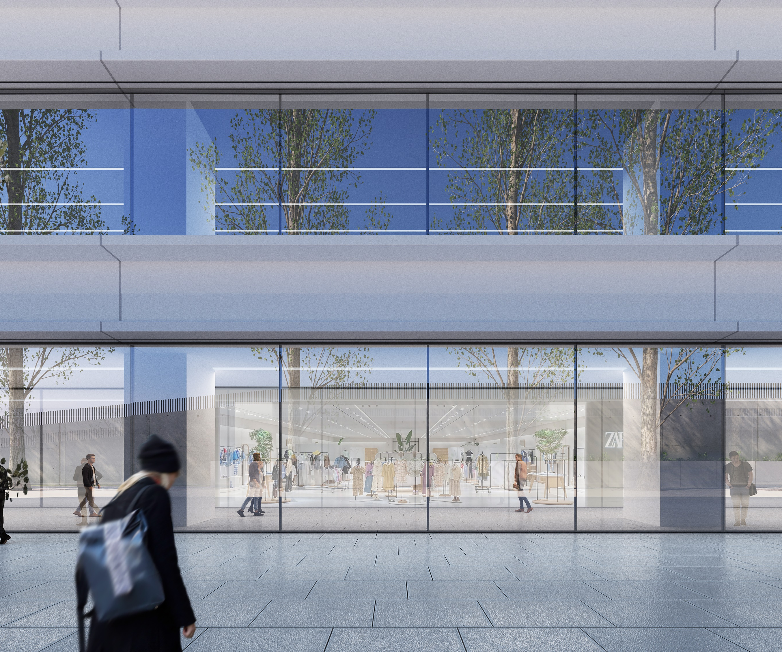
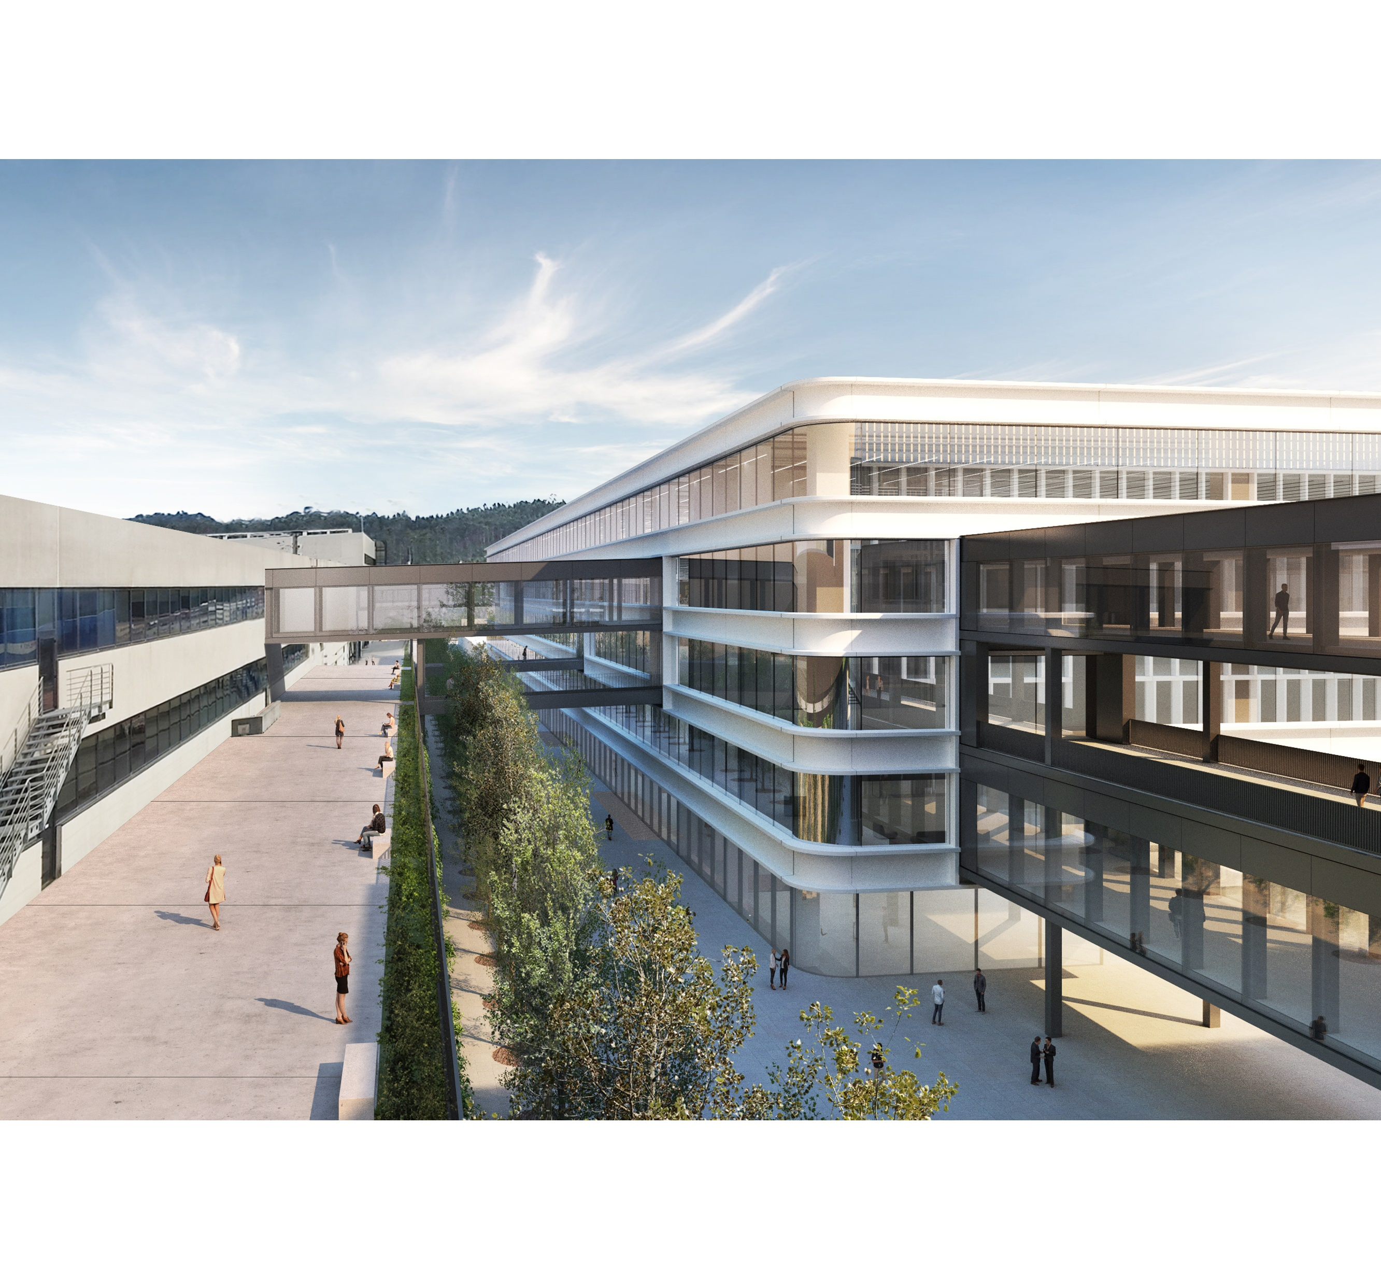
DISEÑO DE EDIFICIO (exterior)

Slide 3
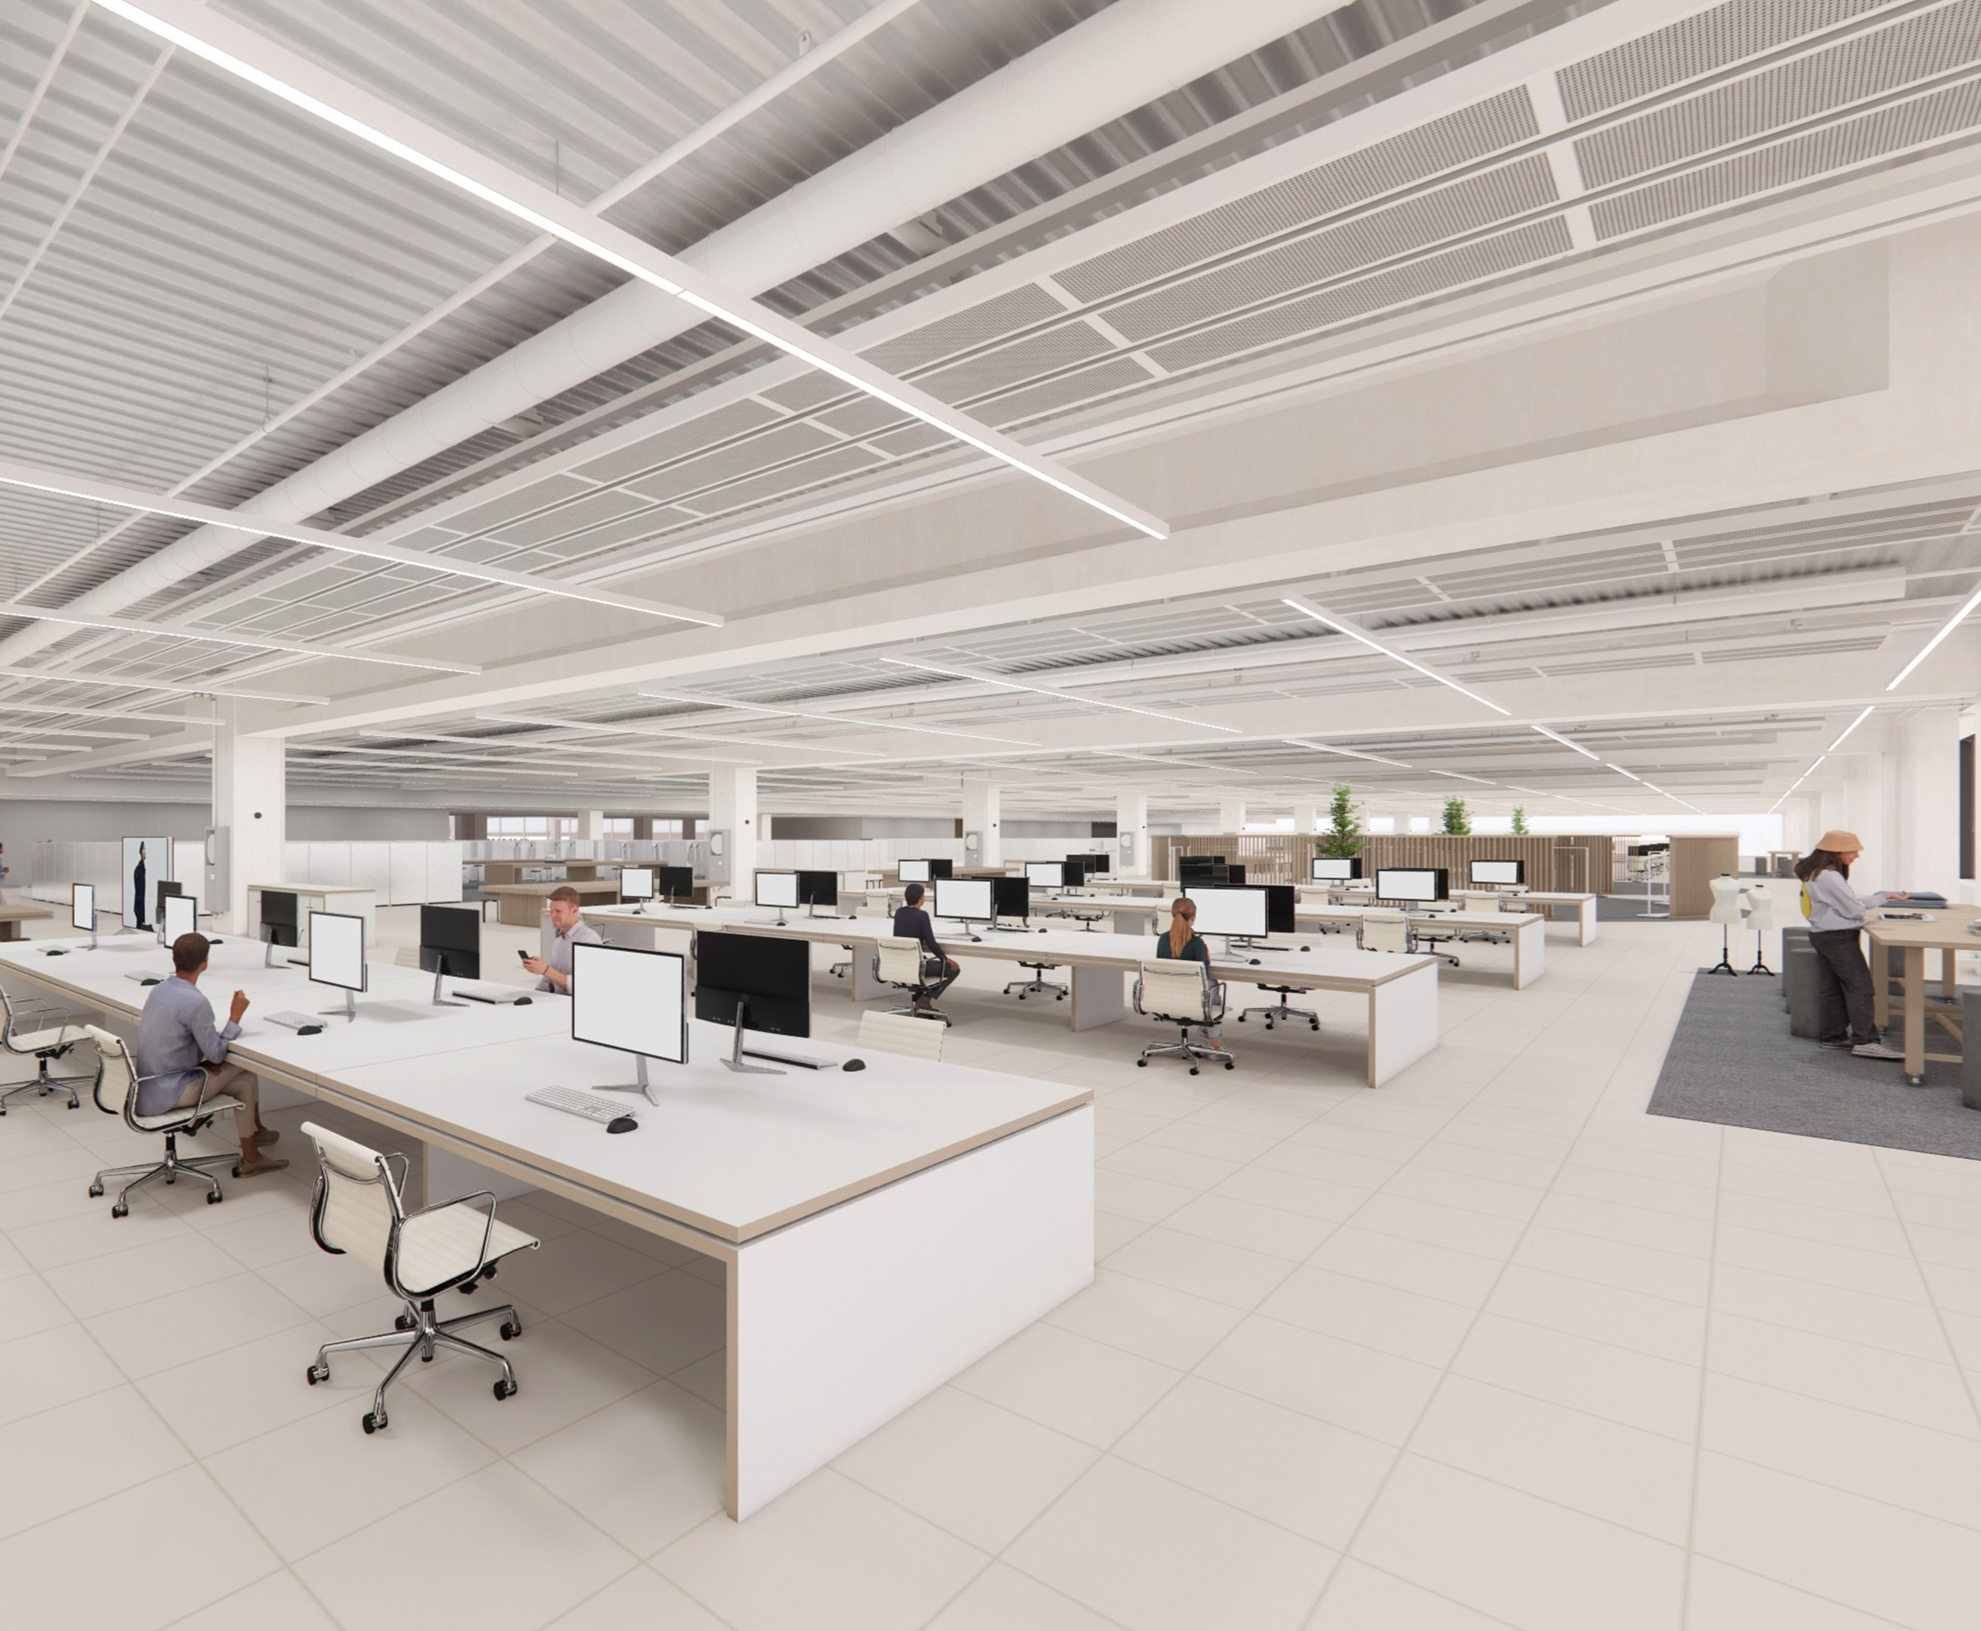
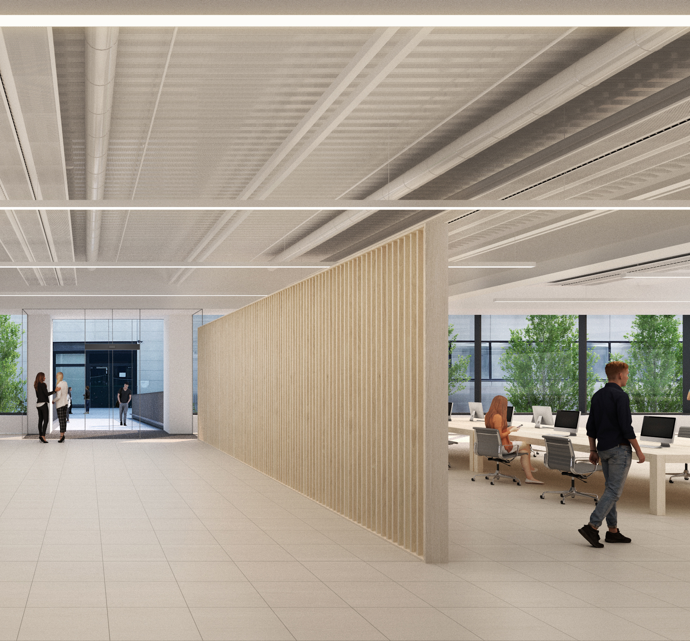
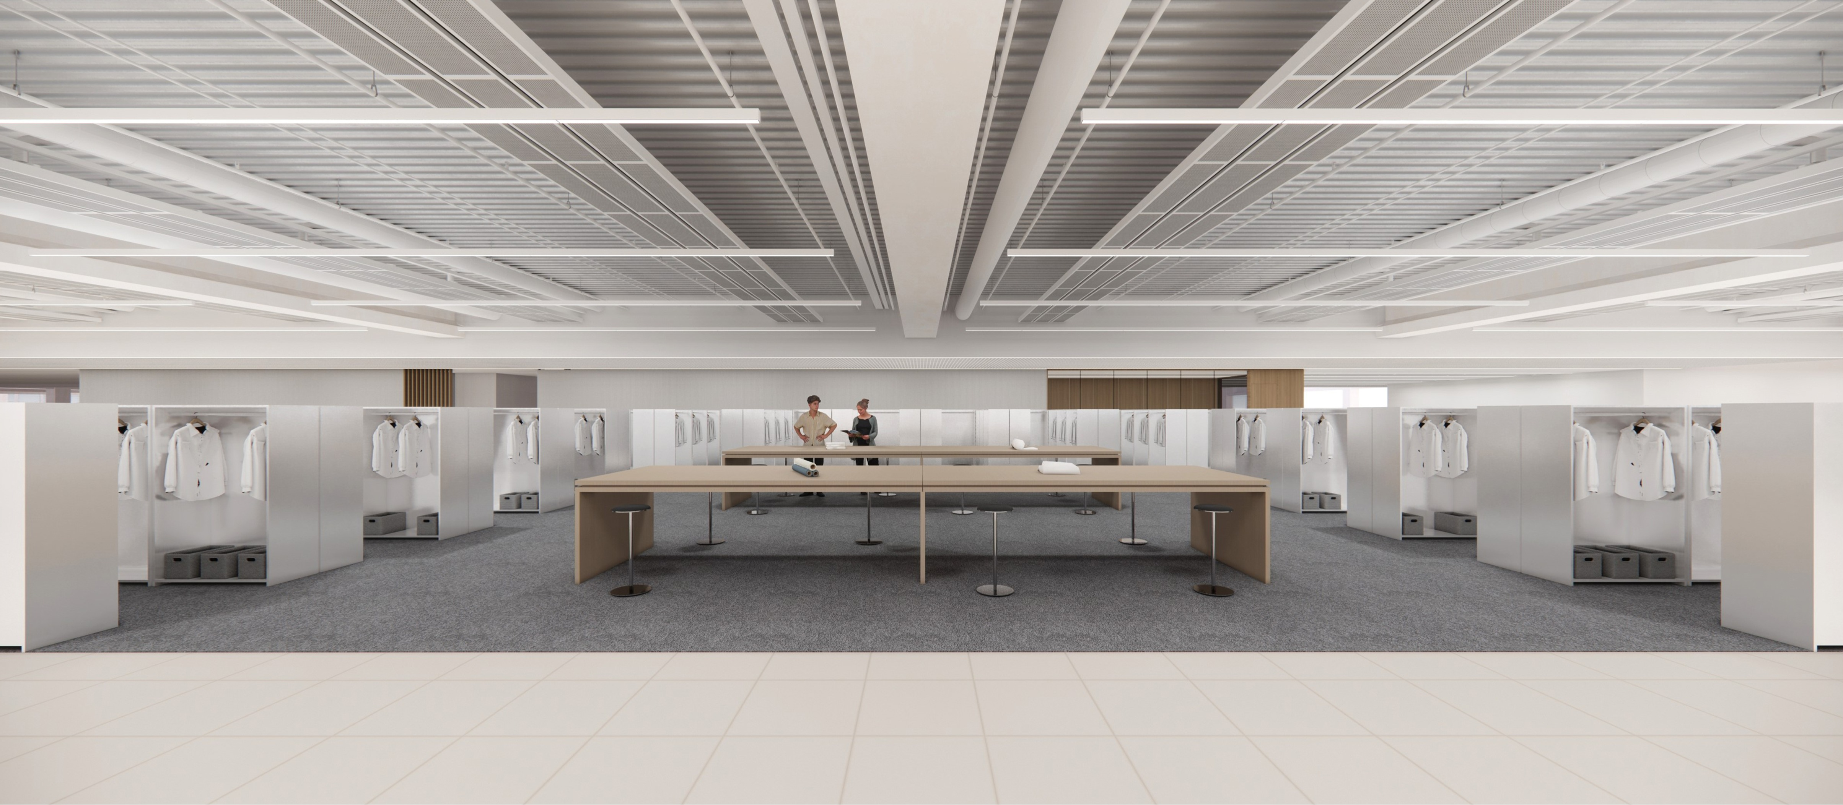
DISEÑO DE EDIFICIO (interior)

Slide 4
DATOS DEL EDIFICIO:
SUPERFICIE CONSTRUIDA:
EDIFICIO SIN URBANIZACIÓN: 173.860 m²
COMPLEJO CON URBANIZACIÓN: 250.000 m²
DATOS DE LAS INSTALACIÓN DE PRODUCCIÓN DE CLIMA
POTÉNCIA ELÉCTRICA:
3 CENTROS DE TRANSFORMACION CON POTÉNCIA TOTAL INSTALADA 4800 kVA

Slide 5
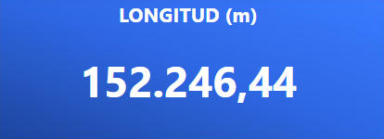
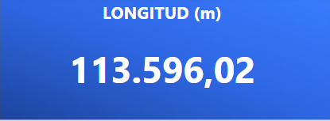
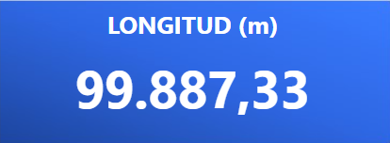
DATOS OBTENIDOS DE MODELADO BIM:
LONGITUD CONDUCTOS:
LONGITUD TUBERÍAS:
LONGITUD TUBERÍAS CLIMA:
LONGITUD BANDEJAS
ELÉCTRICAS:

Slide 6
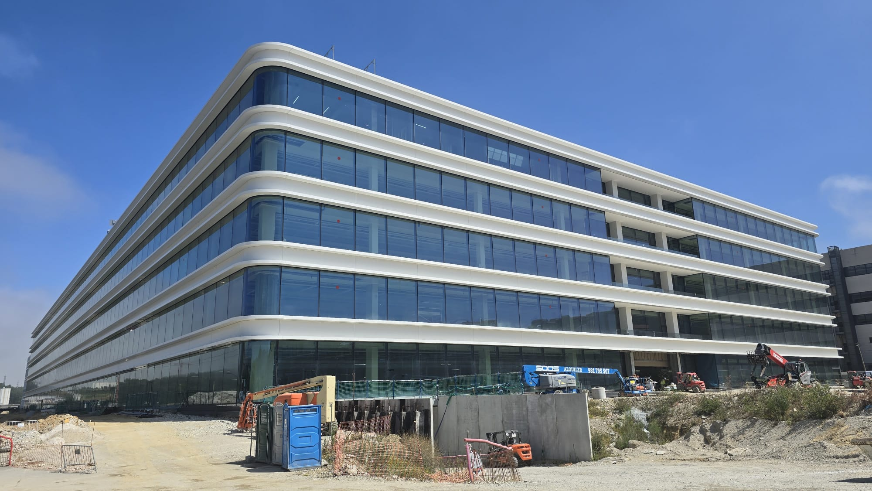
ESTADO OBRA A 27 DE JULIO 2025 (FECHA FINALIZACIÓN SEPTIEMBRE 2025)

Slide 7
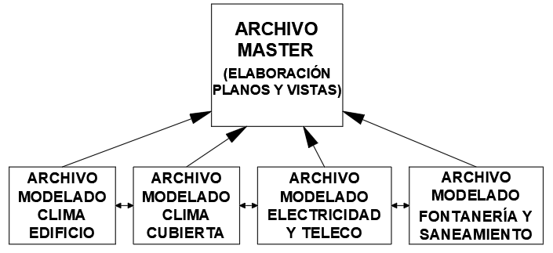
FLUJO DE TRABAJO BIM
EL MODELADO SE HA REALIZADO CON EL SOFTWARE REVIT, DIVIDIENDOLOS EN 5 ARCHIVOS VINCULADOS ENTRE ELLOS.

Slide 8
FLUJO DE TRABAJO BIM
LOS MODELOS SE EXPORTAN A OTROS PROGRAMAS PARA:
DETECCIÓN DE COLISIONES Y VISUALIZACIÓN EN OBRA:
GESTIÓN, VISUALIZACIÓN Y TRATAMIENTO DE DATOS:

Slide 9
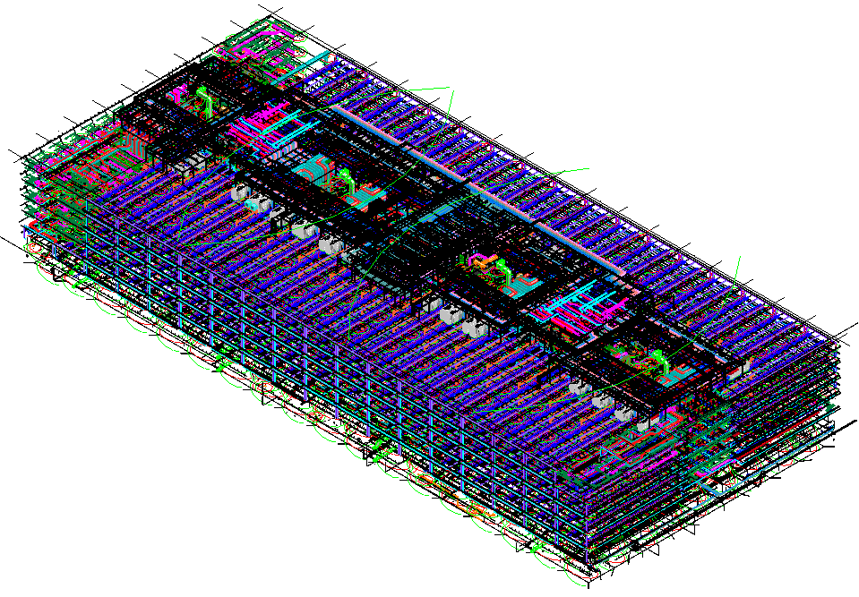
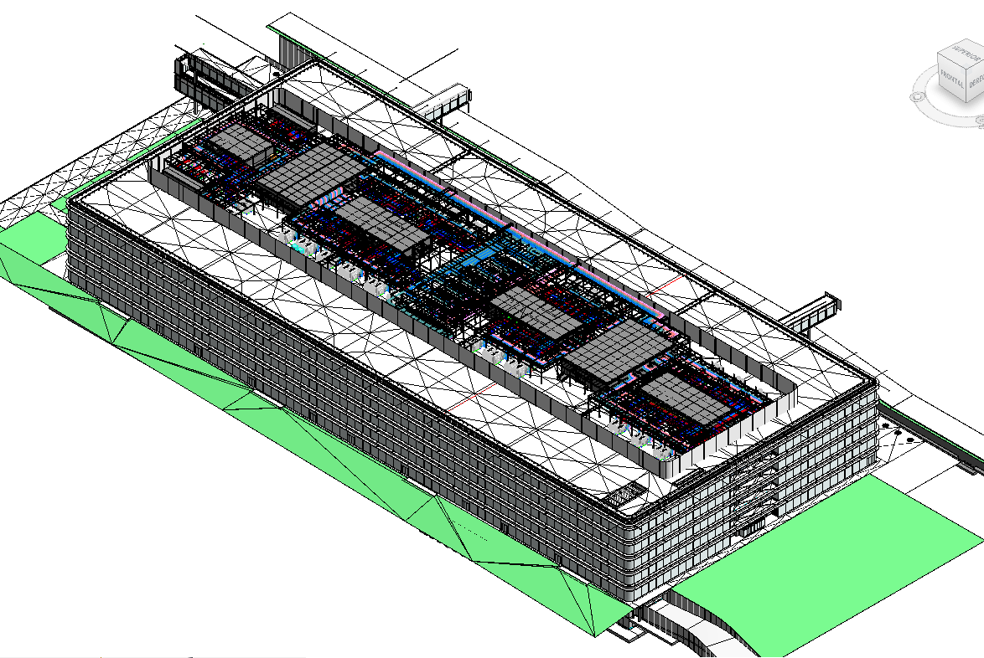
VISTA 3D DE INSTALACIONES Y DE EDIFICIO COMPLETO

Slide 10
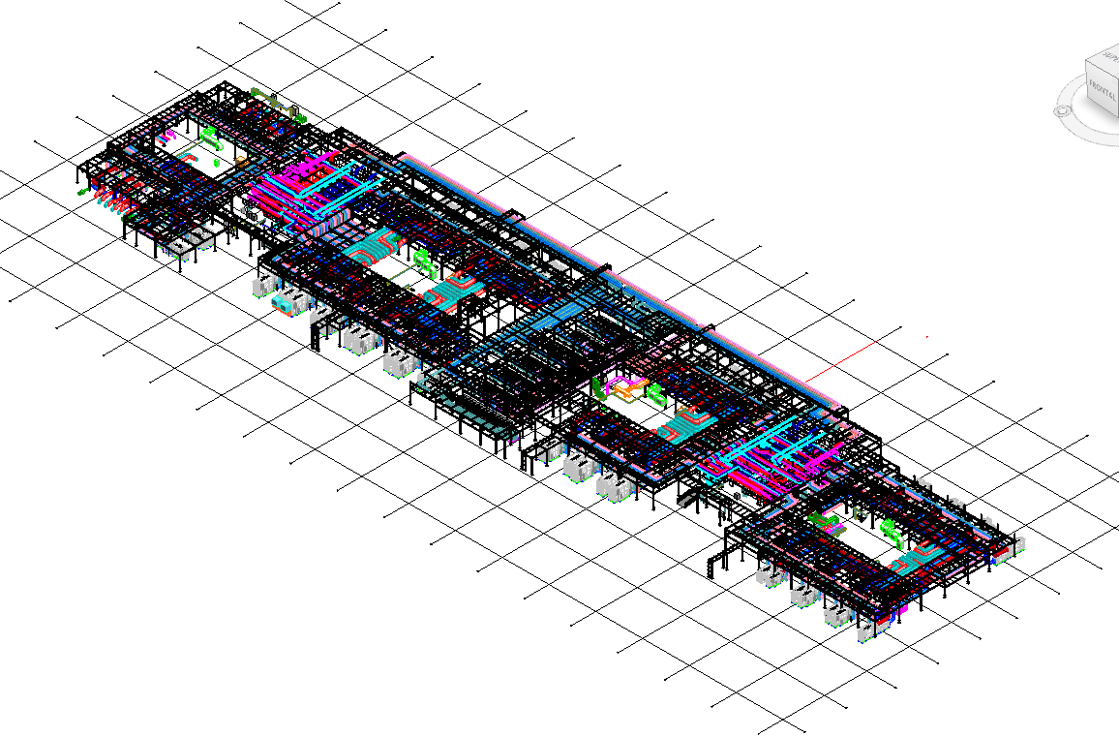
INSTALACIONES DE CUBIERTA

Slide 11
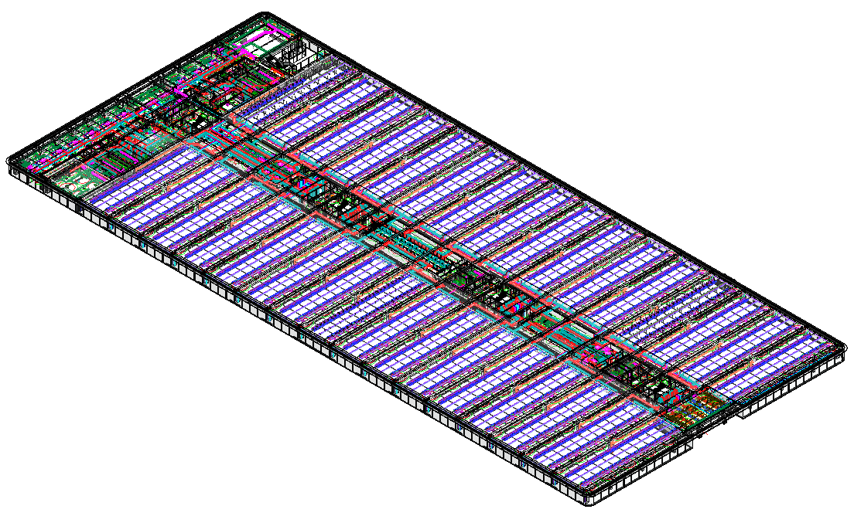
INSTALACIONES PLANTA TIPO

Slide 12
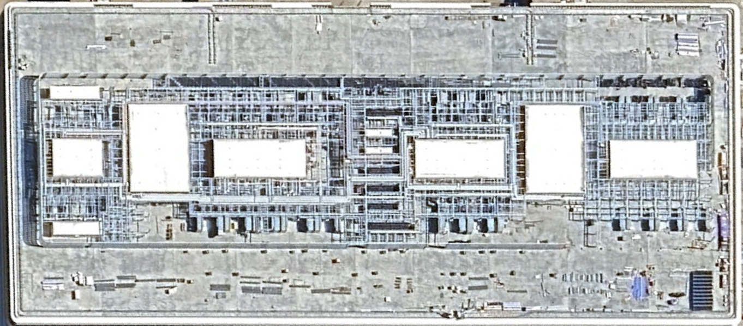
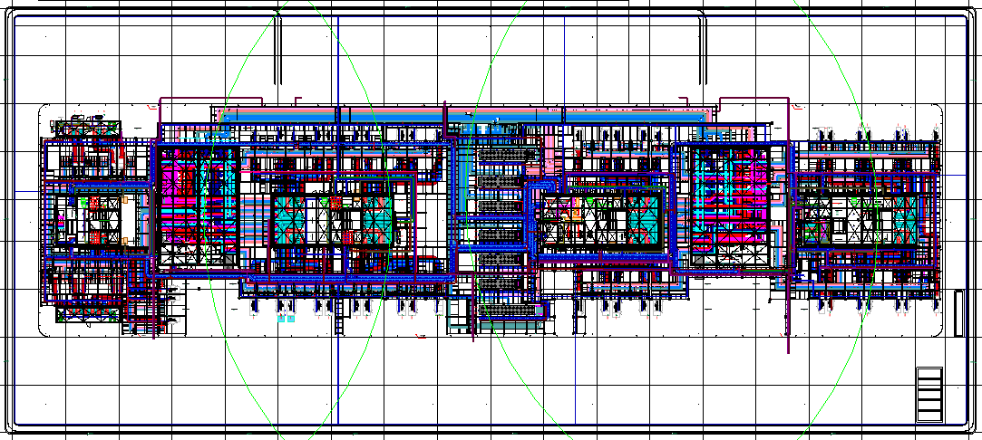
VISTA SUPERIOR EDIFICIO
IMAGEN REAL
MODELADO BIM

Slide 13
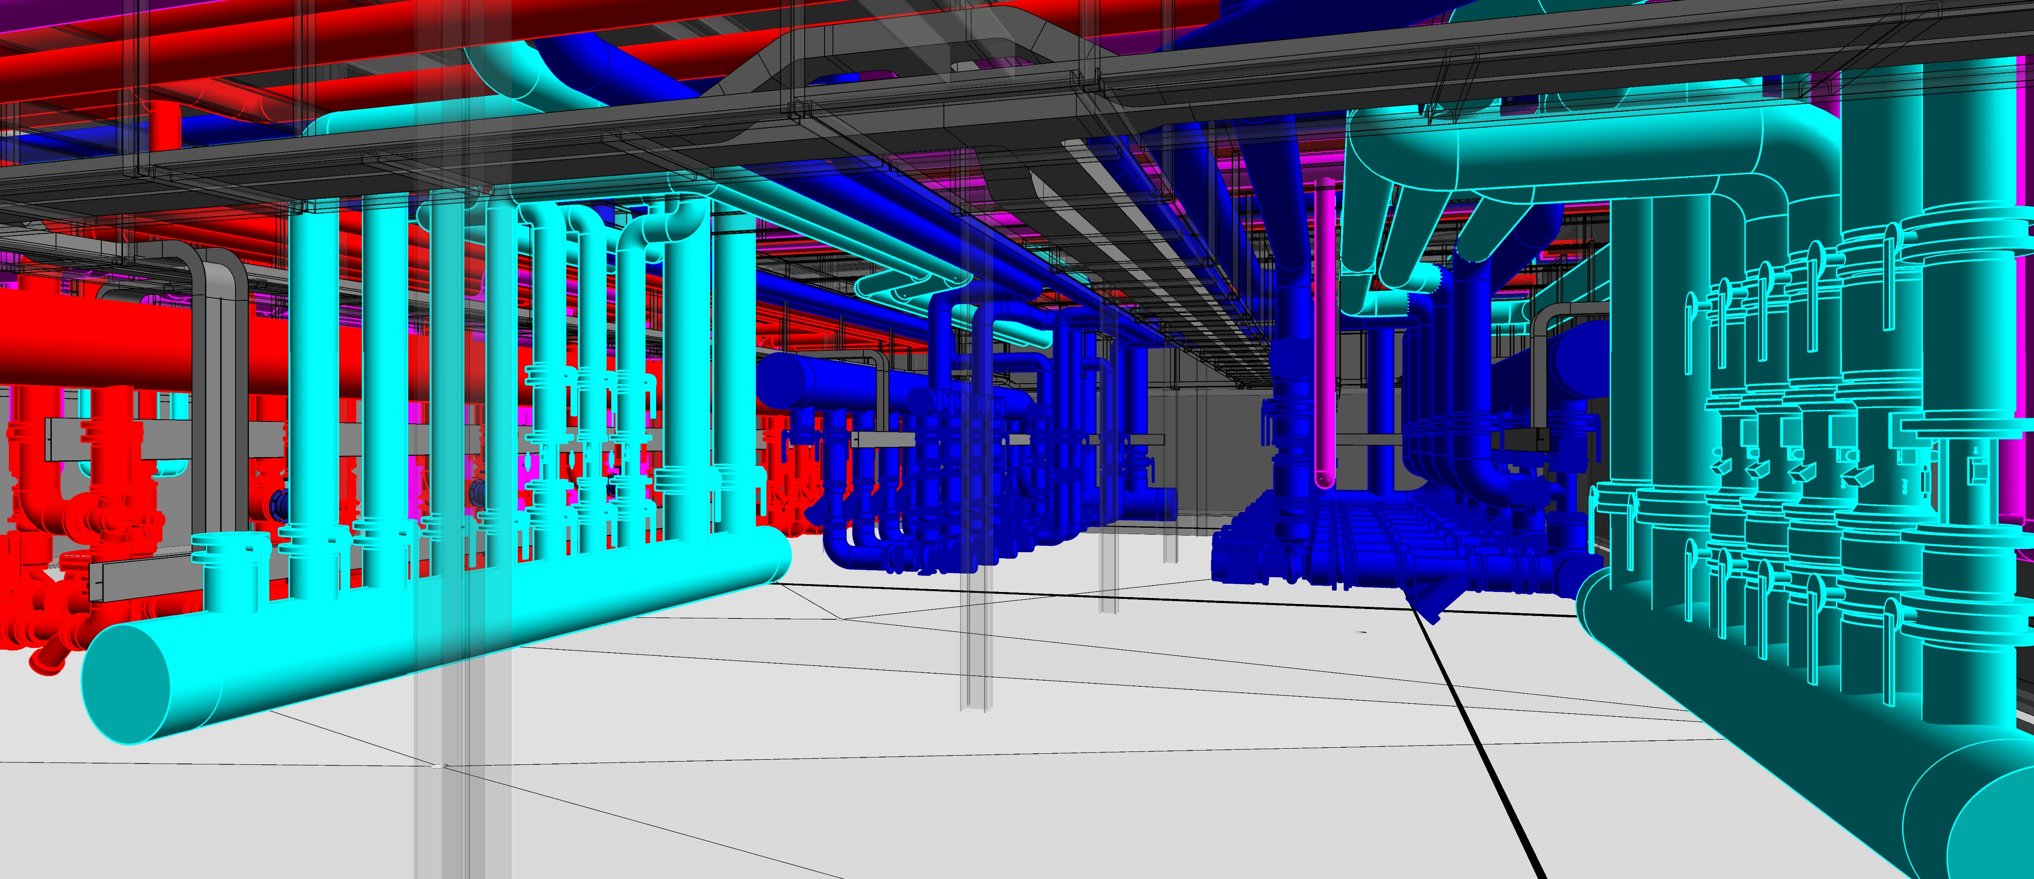
DETALLE DE SALA DE BOMBAS NORTE

Slide 14
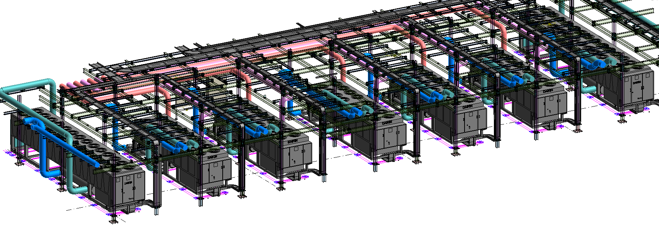
ZONA DE PRODUCCIÓN EN CUBIERTA CON EQUIPOS DAIKIN: -5 MÁQUINAS POLIVALENTES -2 ENFRIADORAS

Slide 15
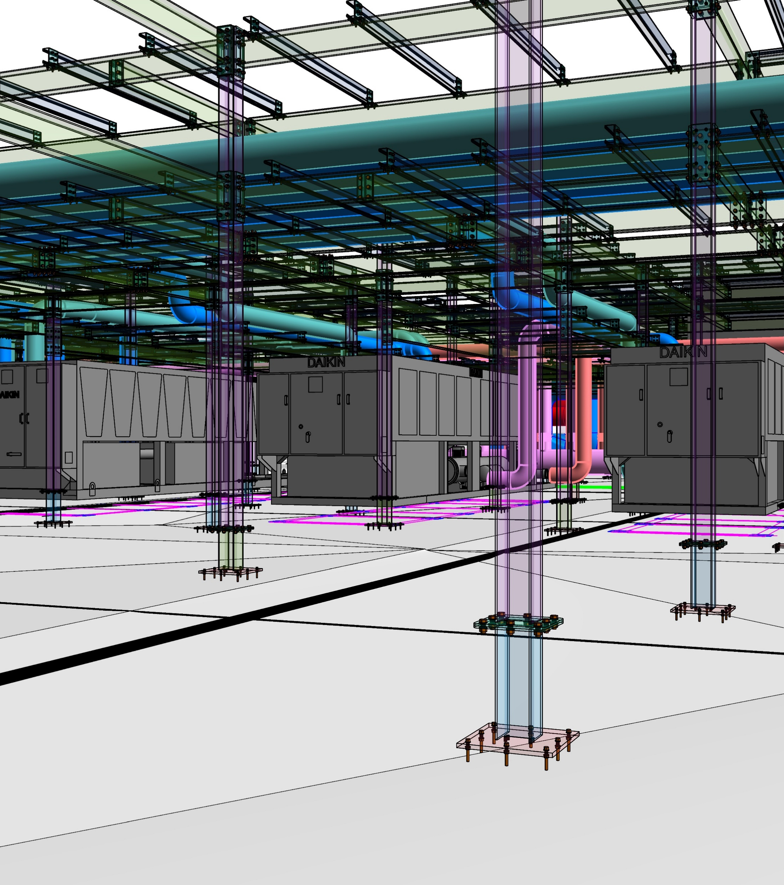
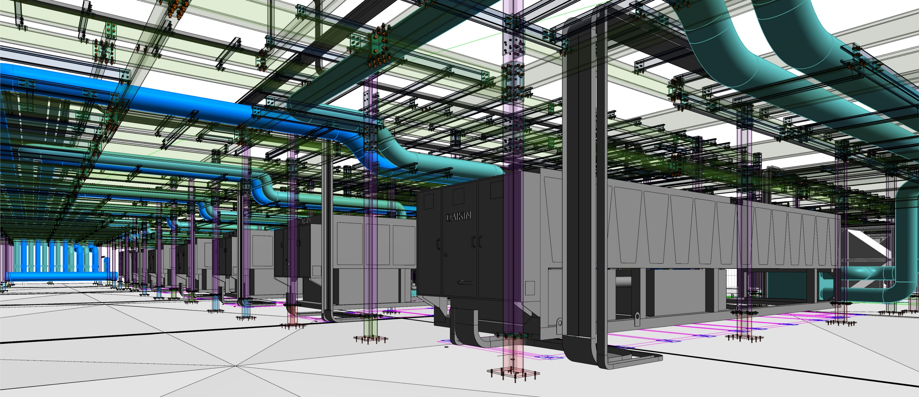
VISTA 3D DE EQUIPOS DE PRODUCCIÓN DAIKIN

Slide 16
EL PROYECTO DEL EDIFICIO HA SIDO DISEÑADO CON LOS PARÁMETROS NECESARIOS PARA LA OBTENCIÓN DE LA CERTIFICACIÓN LEED PLATINUM

Slide 17
MUCHAS GRACIAS A TODO EL EQUIPO QUE HA HECHO ESTE PROYECTO POSIBLE.

